Slide 1
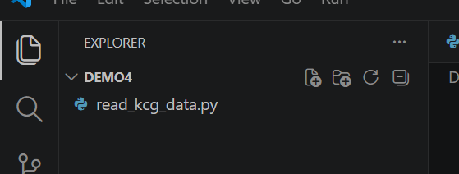
1.建立【demo04】資料夾，並且在 vs code 中開始這個資料夾。

Slide 2
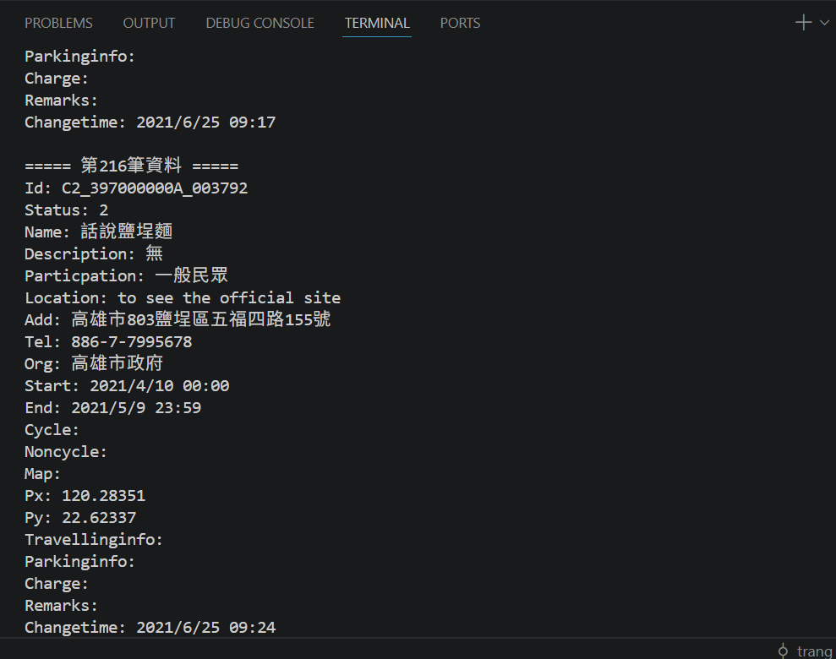
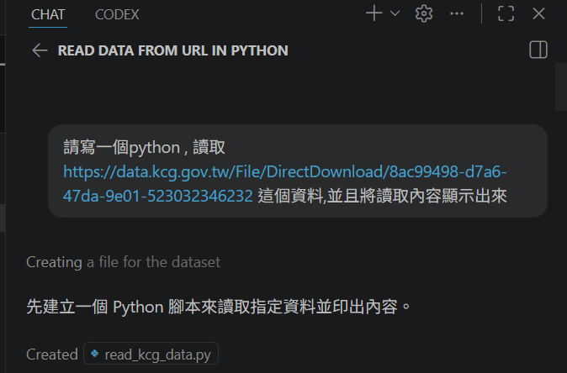
2.請使用 github colipot 撰寫一個程式，可以抓取 opendata 網站上高雄市旅遊網的活動資料(https://data.kcg.gov.tw/File/DirectDownload/80bbbbd3-9ee4-4244-98e9-b4c08deda91b)，並且顯示在畫面上。

Slide 3
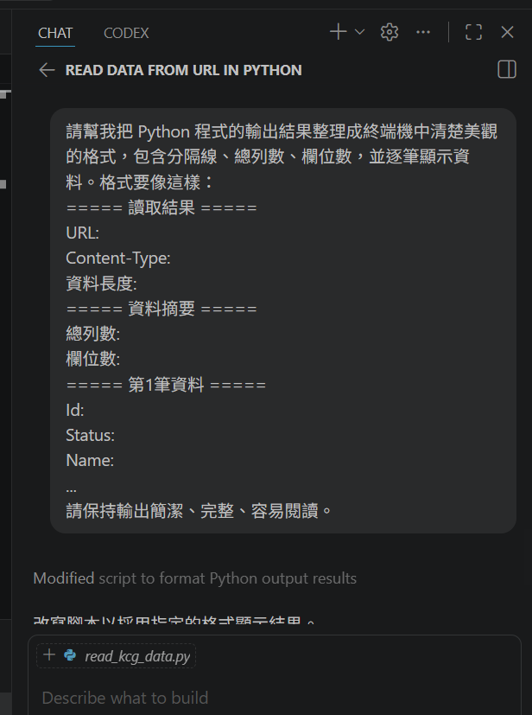
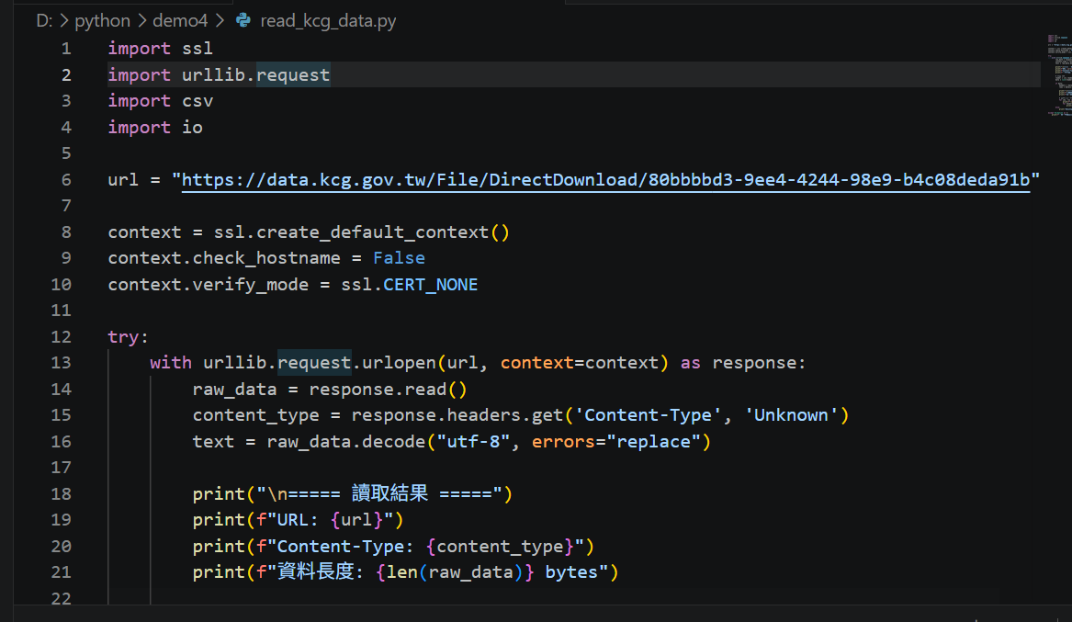

Slide 4
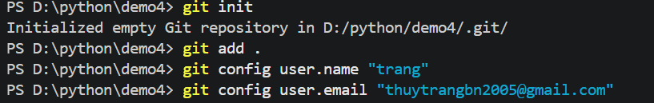
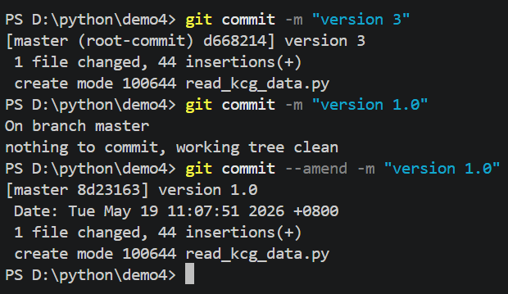
3.初始化 git 專案，並將目前的專案完成版本控制(version 1.0)。

Slide 5
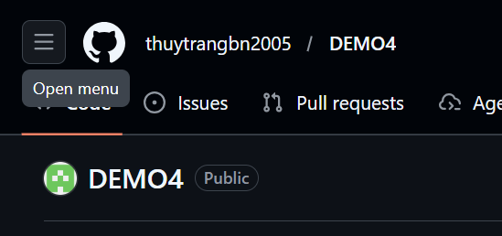
4.在 github 上建立一個 repository 名稱為 【demo04】。

Slide 6
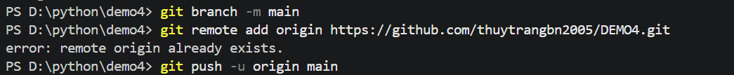
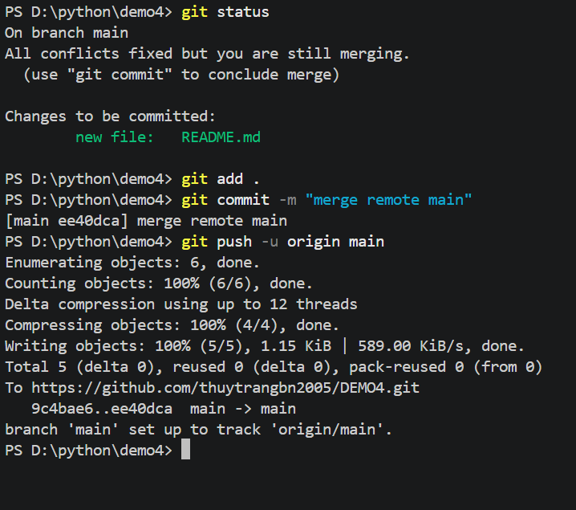
5.將本地的專案與 github 的 repository 進行連結，並且推送到 github 上面。

Slide 7
